Slide 1
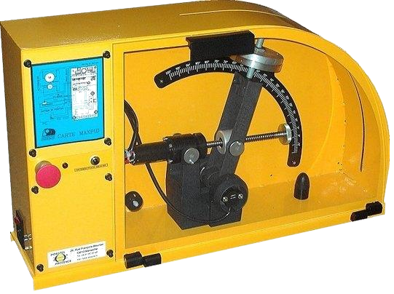
Dossier ressources
SÉQUENCE 3
Ilot: Maxpid

Slide 2
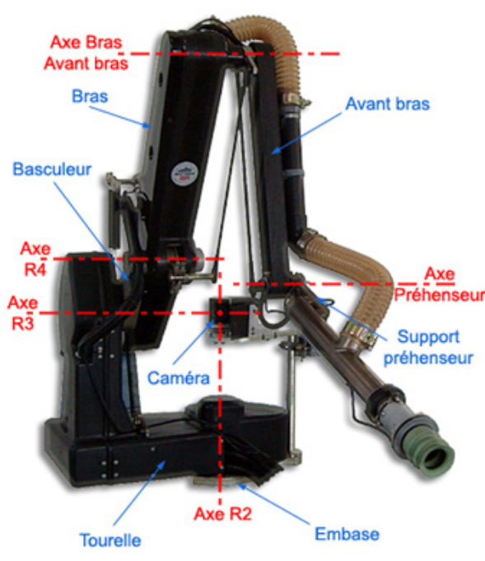
Présentation
La société Pellenc a développé des robots automatisés permettant de trier automatiquement les déchets : le robot Planeco.
Il permet de récupérer les déchets à l’aide d’un outil de préhension monté à l’extrémité.
La position des l’objet à récupérer est repéré par un système optique (caméras) et celle de l’outil est paramétré par un système de coordonnées sphériques (2 rotations et une translation).
Pour que le système remplisse sa fonction il est nécessaire que chaque axe soit asservi en orientation.

Slide 3
Mise en œuvre
Protocole de déplacement simple :
  Vérifier que la porte du système est fermée (sortir au préalable la poignée noire du châssis),
  Déverrouiller le bouton d’arrêt d’urgence (tirer doucement),
  Appuyer sur le bouton marche sur le coté gauche du mécanisme,
  Allumer l’ordinateur et sélectionner le programme maxpid,
  Cliquer sur l’interrupteur « On/Off »sur l’écran,
  Choisir « Com1 »puis « Établir la connexion »,
  Cliquer dans la fenêtre principale sur l’icône puis cocher la case « Maxpid asservi »,
  Mettre 100 dans la valeur du Gain Proportionnel et 0 pour le gain intégral et le gain dérivé,
  Dans le menu général, cliquer sur l’icône « Consigne de position », une fenêtre s’ouvre,
  Envoyer l’échelon de position.

Slide 4
Les cycles indépendants
Calcul du nombre de cycle :
Bras
Bâti

Slide 5
Les liaisons en parallèle
Calcul du nombre de cycle :
Bras
Bâti

Slide 6
Liaisons équivalentes
Liaison équivalente entre le bras et le bâti:
- Mesure des dimensions caractéristiques du système
- Système d’équations cinématiques lié à la liaison équivalente

Slide 7
Mesurer du jeu
Torseurs de jeu

Slide 8
Les solutions pour l’hyperstatisme
Composante hyperstatique | Solution pour le système

